Slide 1
TecSisLine
Plataforma Web

Slide 2
Idea De Proyecto
Nos encargamos de sus equipos de cómputo realizando un mantenimiento oportuno y así evitar que se detenga su producción por daños o desconfiguraciones.
Problema A Solucionar
Justificación
pequeñas y medianas empresas buscan preservar la vida útil de sus equipos de cómputo, nosotros ofrecemos el servicio de mantenimiento correctivo que incluye un paquete de actividades que optimizarán el funcionamiento de su pc. a un precio cómodo y asequible.
Porque es un servicio que ayudará a preservar y solucionar problemas de hardware y software, económico que se extiende a la comunidad Bogotana, pequeñas y medianas empresas.
Beneficia a gran parte de la población pues hoy día los equipos de cómputo no sólo están en las oficinas o bancos, sino que también en los hogares por sus asequibles precios y facilidades de pago además de la practicidad que nos ofrecen estos mismos cuando tenemos estudiantes en casa.

Slide 3

Alcances Y Limitaciones
Se espera alcanzar la realización de soporte técnico especializado, cableado estructurado (datos, voz, eléctrico), mesa de ayuda, soluciones de impresión, outsourcing tecnológico, creación de páginas web. No se planea hacer telefonía IP y circuito cerrado de TV.

Slide 4
Ofrecer servicios de mantenimiento y soporte técnico a equipos de cómputo de escritorio y portátiles a oficinas,ciudadanos, medianas, y pequeñas empresas.
Objetivo General
Construir, entregar y respaldar soluciones oportunas optimizando el funcionamiento de sus equipos empresa o pc de su casa.
Brindar un servicio responsable, asequible, continuo y de alta calidad, cumpliendo con los acuerdos de niveles de servicios establecidos, garantizando la satisfacción de nuestros clientes.
Innovar en el mercado con productos y servicios con las últimas tecnologías y los mejores estándares de calidad.
Objetivos Específicos

Slide 5
Resultados
¿Cree que la pagina debería vender accesorios? ¿Sí? ¿No? ¿Y por qué?
¿le gustaría que brindáramos una personalización de accesorios?
¿le gustaría que se ofreciera alguna marca en específico? ¿cual?
¿Qué accesorios le gustaría que se vendieran?
¿cree que debería haber un sistema de seguimiento de envíos?
¿Cuánto cree que debería ser el tiempo mínimo de garantía?
¿le gustaría que se ofrecieran partes internas de un equipo de cómputo?
¿Es importante una Cláusula de confidencialidad Cliente - Proveedor?
¿Tiene alguna duda sobre la opción de venta en la página web? ¿cual?
¿Qué tipo de pago usará frecuentemente?
¿le gustaría algún programa o plataforma en específico para el soporte a distancia o le es indiferente...?
¿le gustaría orientación de soporte cuando se solucione su problema?
¿crees que la página web de soporte técnico y venta debería tener aplicación móvil.?
¿le gustaría soporte de un técnico a domicilio?
¿le gustaría que exista membresía de soportes?
¿Le gustaría que la pagina mostrará seguimiento de los soportes?
¿Le gustaría que la pagina brindara un servicio gratis de prueba desde la misma?
¿Le gustaría que el soporte se ofreciera las 24 horas?
¿Le gustaría que exista servicio técnico para servidores?
¿Tiene alguna duda sobre la opción de soporte en la página web? ¿cual?
Cuestionario

Slide 6
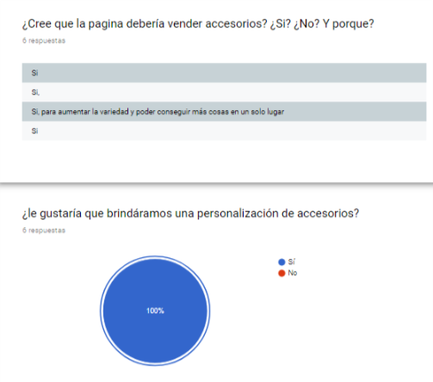
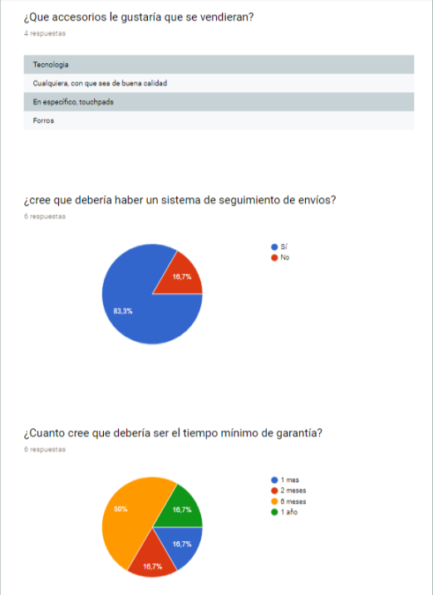
Resultados

Slide 7
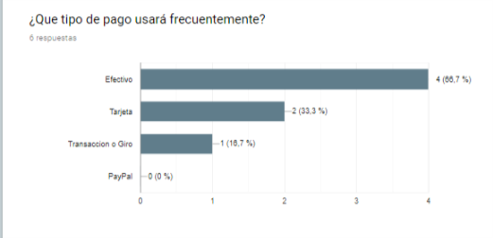
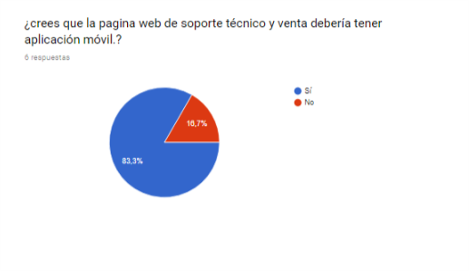

Slide 8
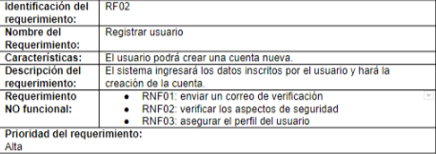
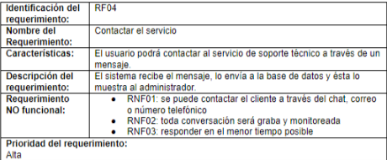
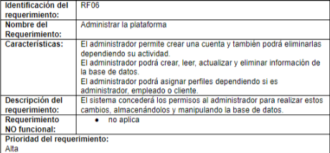
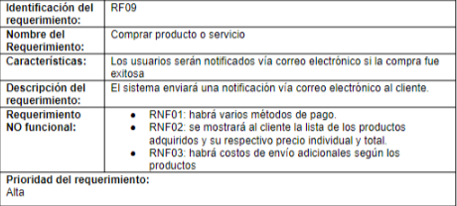
Requerimientos

Slide 9
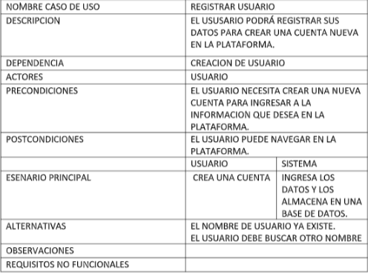
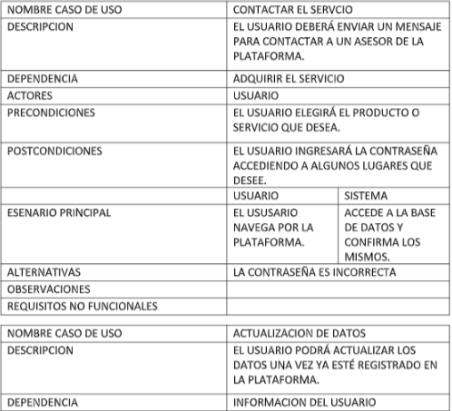
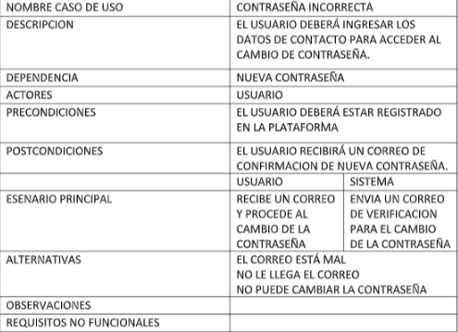
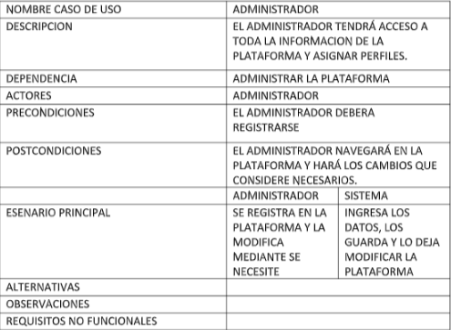
Cuadros de Casos de Uso

Slide 10
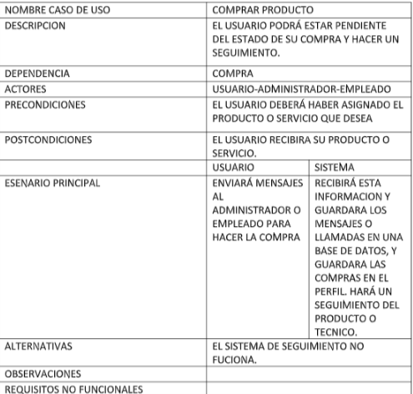
Cuadros de Casos de Uso

Slide 11
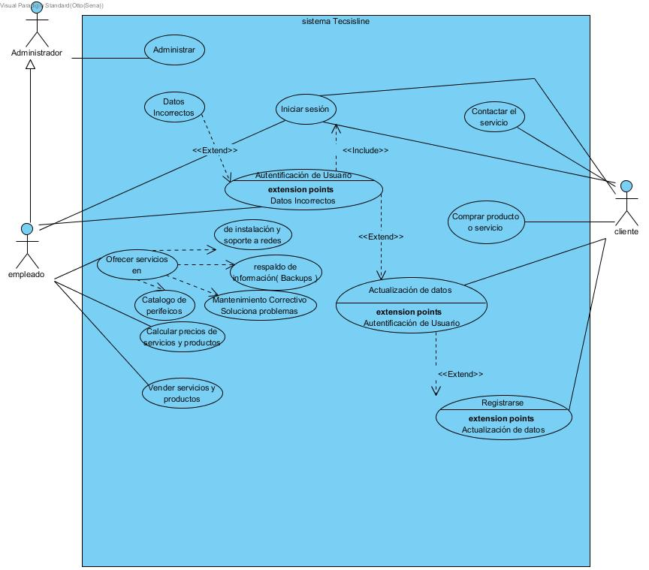
Diagrama Casos de Uso

Slide 12
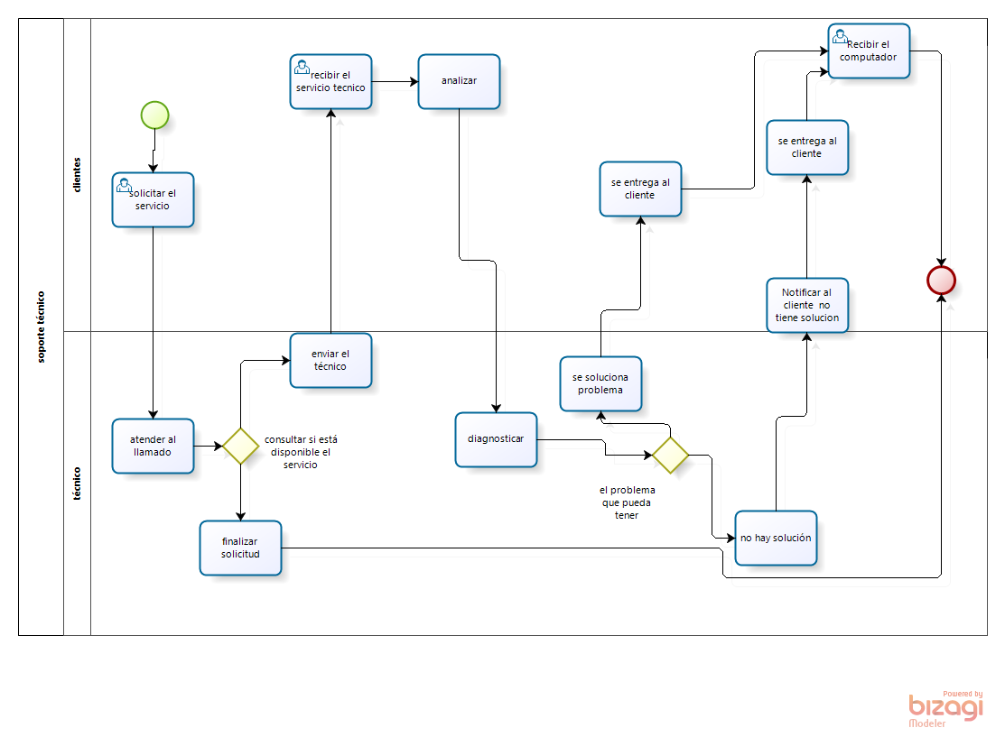
BPMN

Slide 13
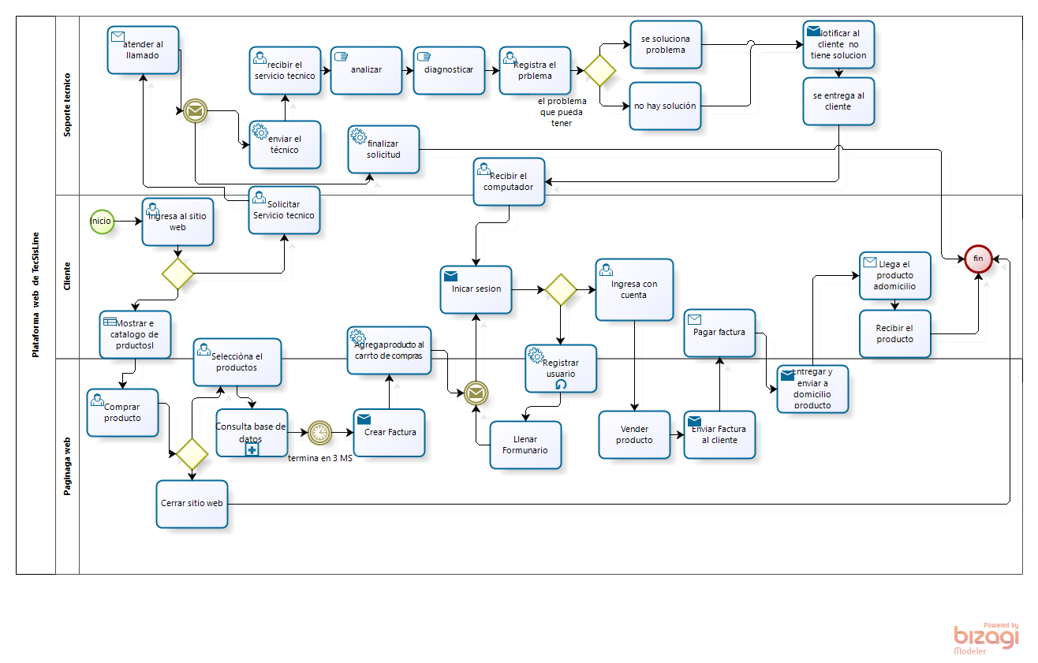
BPMN

Slide 14
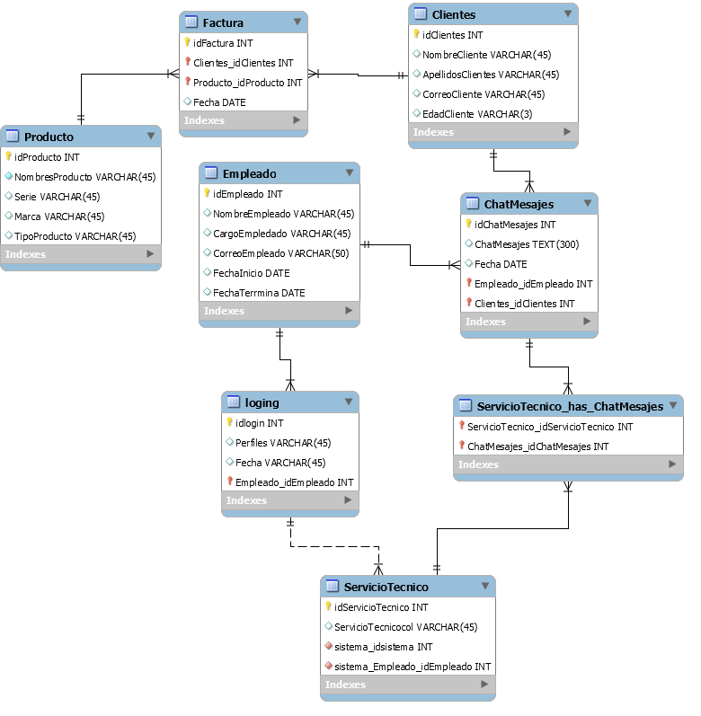
Diagrama Entidad Relación

Slide 15
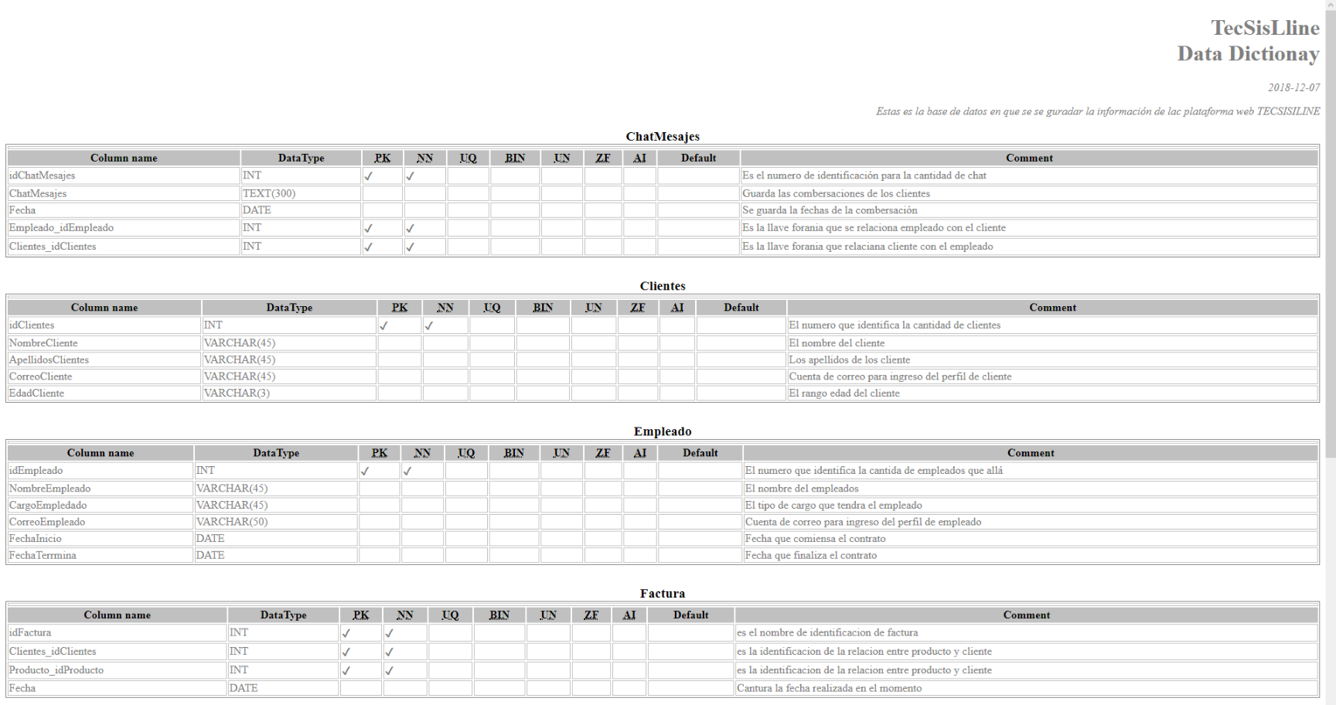
Diccionario de Datos

Slide 16
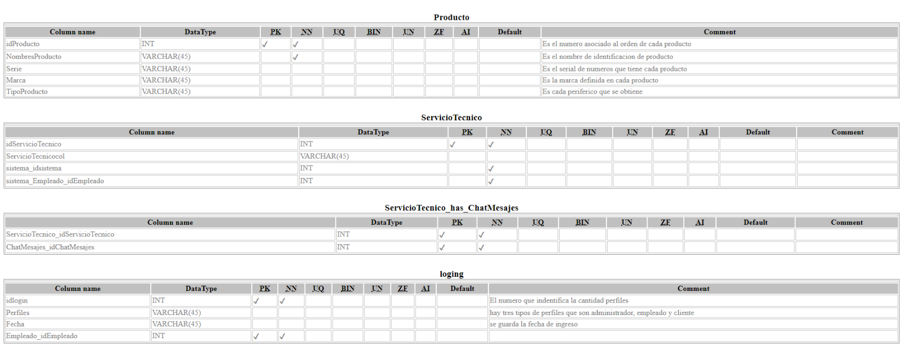

Slide 17
GRACIAS

